Slide 1
Bài 106: ao - eo

Slide 2
o
o
a
e
a
o
e
o

Slide 3
ao
a
o
eo
e

Slide 4

sao
s
ao
ngôi sao
ao

Slide 5
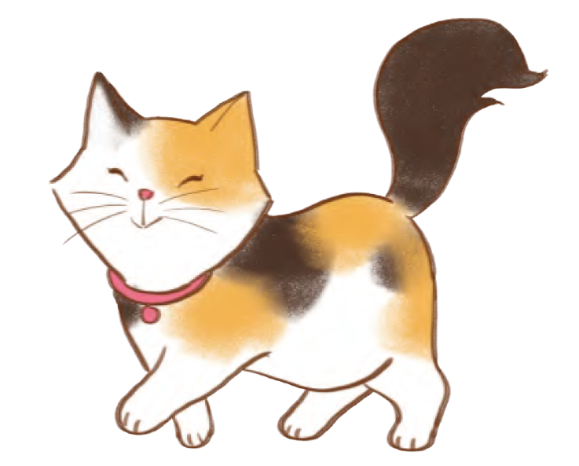
mèo
m
èo
con mèo
eo

Slide 6


Slide 7

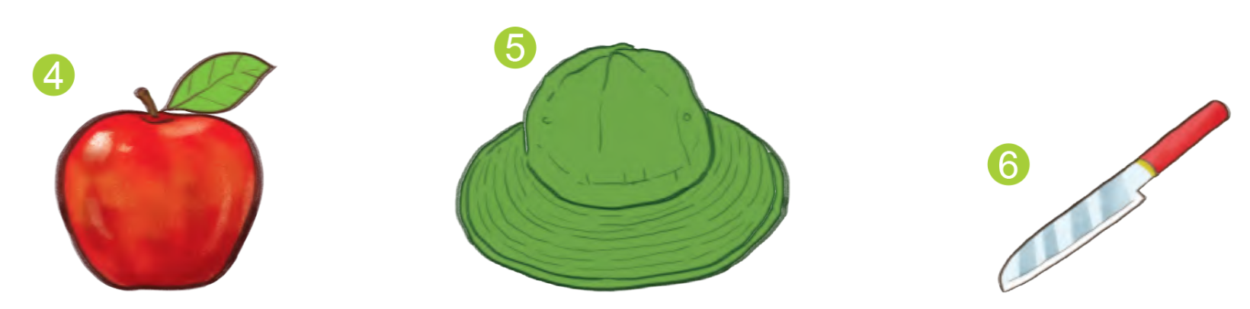

Slide 8


Slide 10
1
2
3
4
5
6
7
8
9
10
11
12

Slide 11
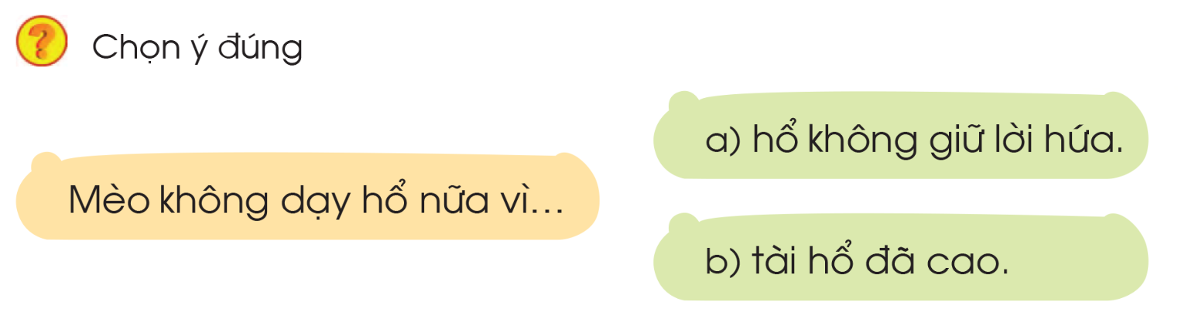

Slide 12
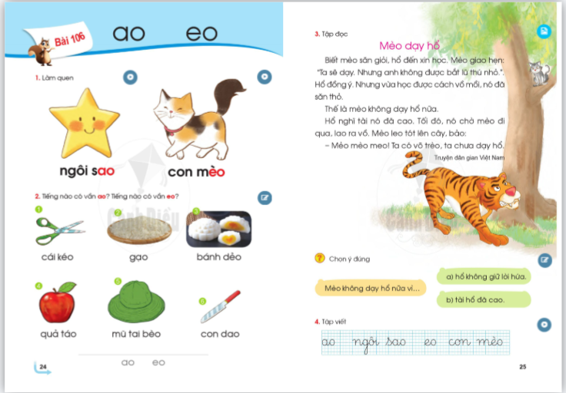

Slide 13
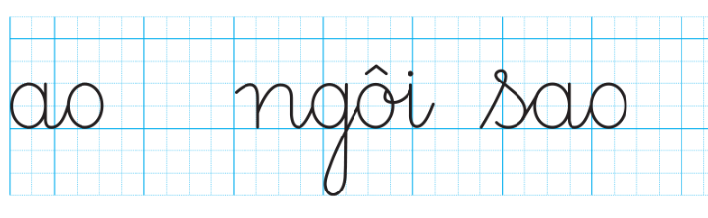
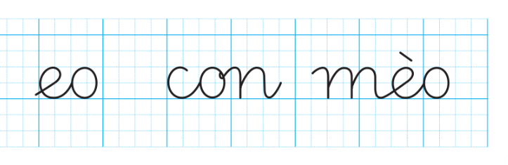

Slide 14

Luyện viết

